Slide 1



Slide 2


Slide 3



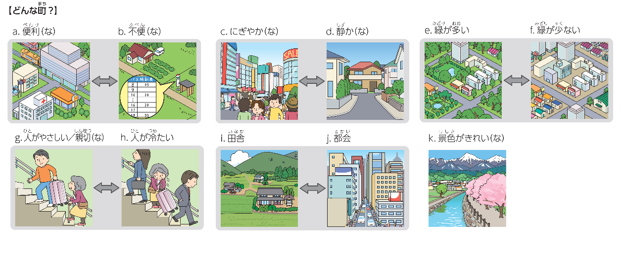

Slide 4


Slide 5

１
10
2
4
11
6
9
7
8
3
5

Slide 6



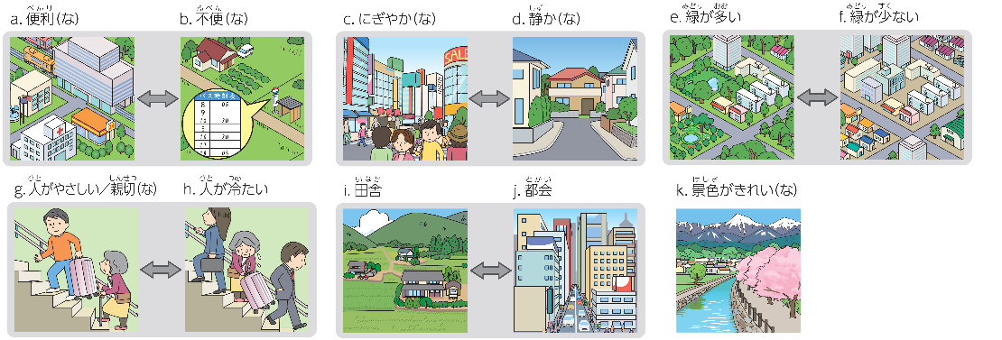

c
a
f
g
j
e
b
k
c
h
d

Slide 7



Slide 8
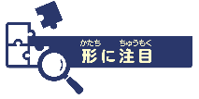

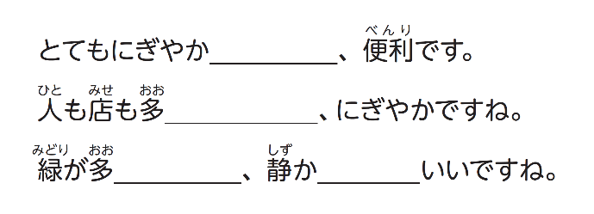

で
くて
くて
で

Slide 9
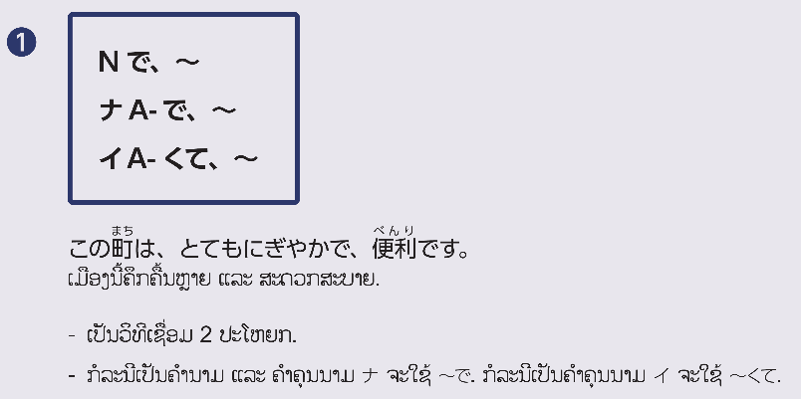

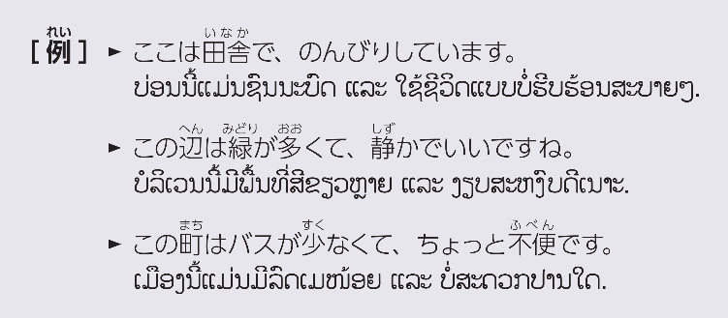

Slide 10

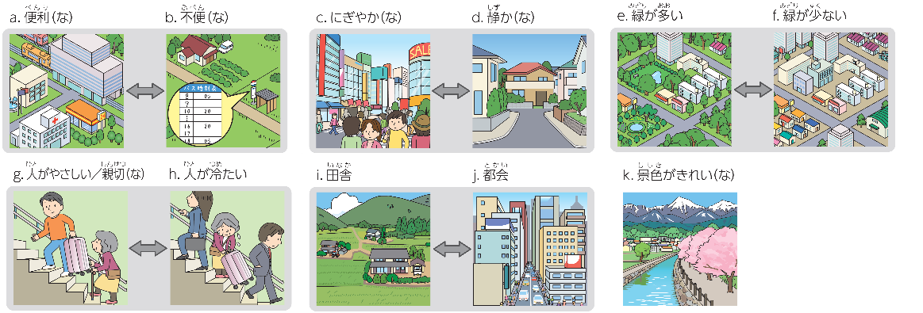

Slide 11

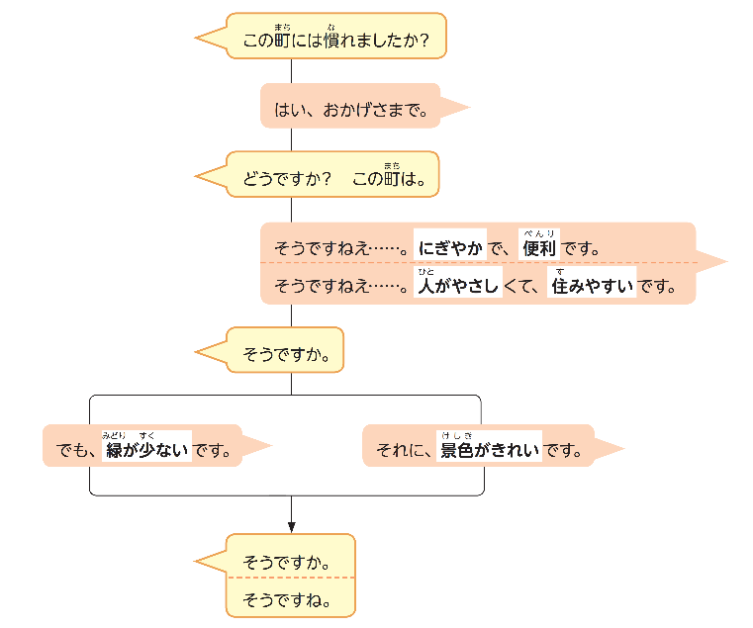


Slide 12


Slide 13

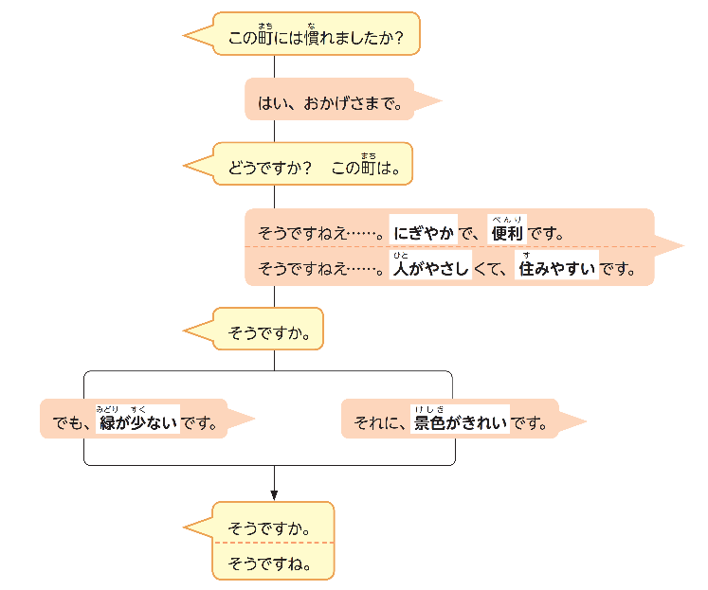
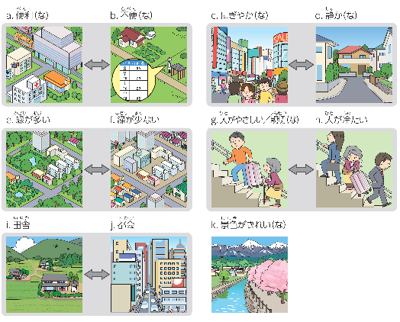

Slide 14


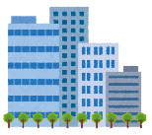




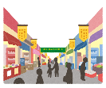
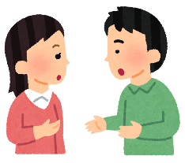

Slide 15


Slide 16





ｂ
ｃ
a
d

Slide 17



キ
ア
イ
ク
オ
ウ
エ
カ

Slide 18



Slide 19

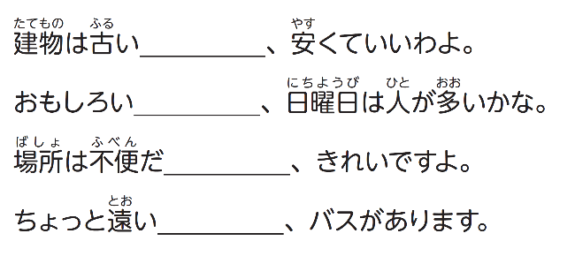


けど
けど
けど
けど

Slide 20
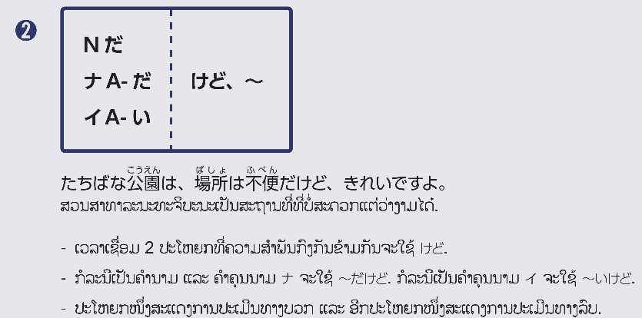

Slide 21
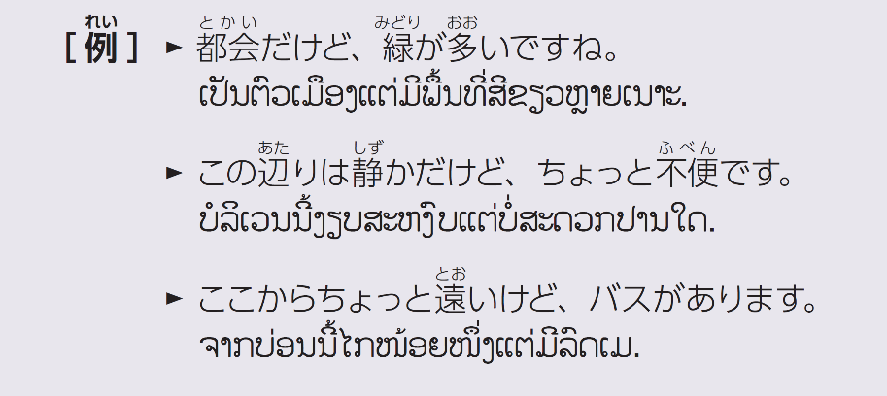

Slide 22



Slide 23


Slide 24




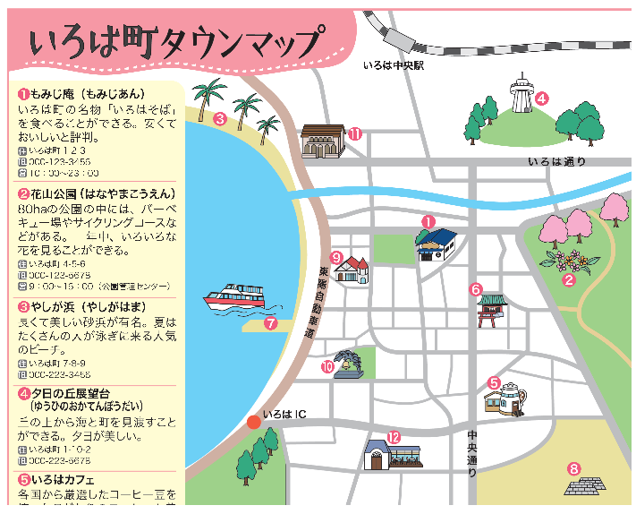
①
レストラン、しょくどう、みせ
②
こうえん、花がきれい
③
うみ、ビーチ
④
タワー、たかいところ

Slide 25
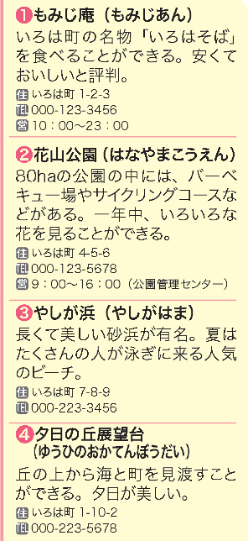
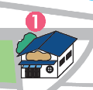
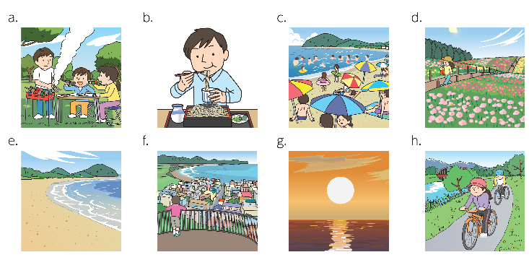
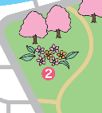


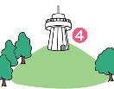
b
a
h
e
c
f
d
g

Slide 26
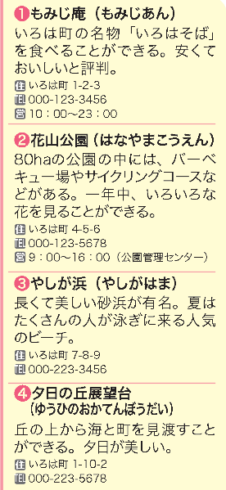


Slide 27



ことが できます
ことが できます
ことが できます

Slide 28



Slide 29
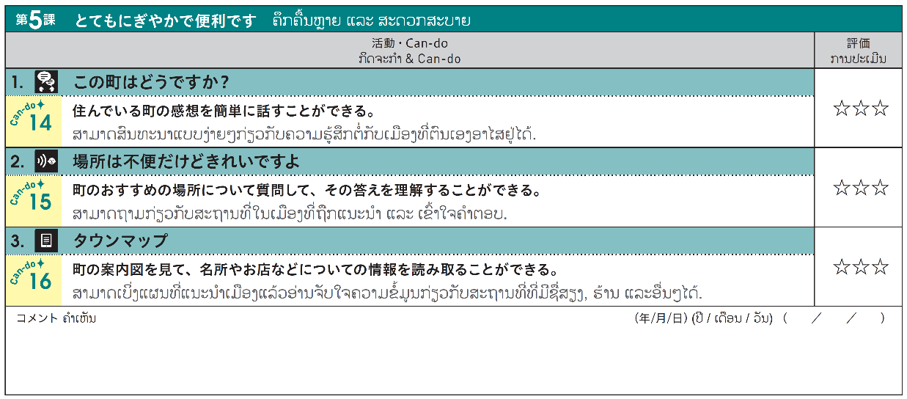
Can-do チェック

Slide 30


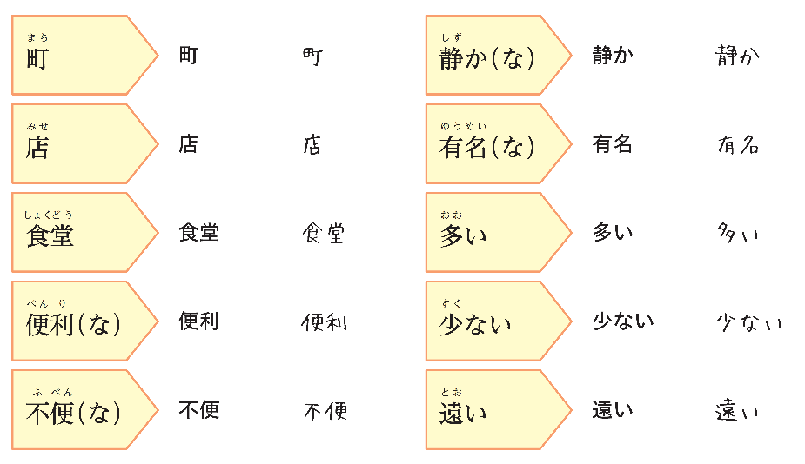

Slide 31

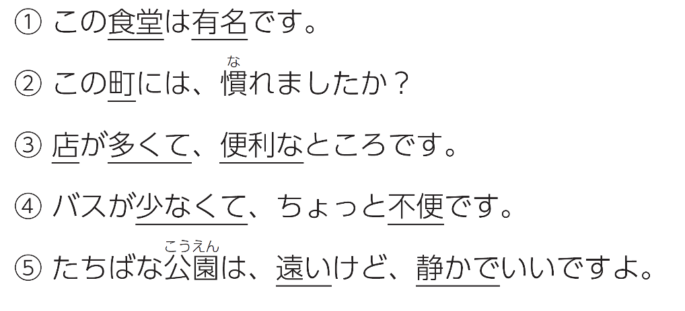

Slide 32
